Slide 1
Eenduidigheid binnen de keten
en de rol van technologie
Maaike Radder, verpleegkundige
Juenna Papa, verpleegkundige
Sander Boeren, fysiotherapeut Msc

Slide 2
Van ketenzorg naar netwerkzorg
Notes:
In de afgelopen jaren is er veel onrust omtrent de term ketenzorg. Er wordt gediscussieerd over de inhoud van ketenzorg en of het wel voldoet aan de gewenste kwaliteitsverbetering. Staat de patiënt daadwerkelijk centraal in de ketenzorg of verloopt het gefragmenteerd? Als we kijken naar de toekomst is duidelijk dat deze gericht is op het verbeteren van de gefragmenteerde ketenzorg naar netwerkzorg. Bij netwerkzorg staat de patiënt centraal en zijn alle organisaties met elkaar verbonden. De zorgt wordt op regionaal niveau verleend vanuit samenwerking en partnerschap.
Om netwerkzorg in de toekomst mogelijk te maken is een samenwerking en eenduidigheid tussen de huidige ketens van essentieel belang. Niet alleen op financieel vlak, maar ook op praktisch vlak. Maaike en Juenna, beide verpleegkundigen binnen Rijndam, hebben zodoende onderzoek verricht naar de uniformiteit van transfers binnen de keten. Ik, Sander en fysiotherapeut binnen Rijndam wil het graag met jullie hebben of de rol van de direct betrokkene binnen de keten.

Slide 3
Uniformiteit in transfers
Onderzoek binnen twee ziekenhuizen
Resultaten
Enquêtes
35% vaste werkwijze
38% vaste werkwijze, maar verschil onder collega’s
13% geen vaste werkwijze
Literatuuronderzoek
Notes:
Stukje van Maaike en Juenna
Vertellen dat enquêtes zijn afgenomen in twee ziekenhuis en wat de resultaten zijn van de enquêtes.
Vertellen dat er literatuuronderzoek is verricht en wat de uitkomsten zijn.

Slide 4
De noodzaak van uniformiteit binnen de keten
Notes:
Vertellen wat de noodzaak onderstreept om te streven naar uniformiteit binnen de keten

Slide 5
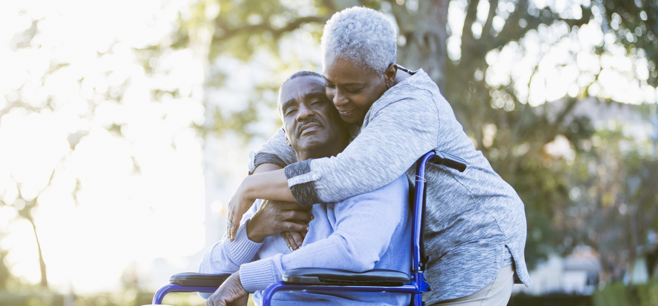
De rol van de direct betrokkene
Maatschappelijke relevantie
Effect op de zelfredzaamheid van de patiënt
Effect op het welbevinden van de direct betrokkene
Notes:
In het kader van de masterstudie Neurorevalidatie en Innovatie die ik heb afgerond, heb ik onderzoek verricht naar de rol van de direct betrokkene binnen het revalidatiecentrum. Ik heb de masterthesis bewust gericht op de direct betrokkene vanwege de grote maatschappelijke relevantie. Gezien het stijgende bevolkingsaantal, de stijgende zorgkosten en de verwachte stijging van patiënten met een CVA, is het noodzakelijk kritisch te kijken naar de efficiëntie van de te leveren zorg. Om de zorgkosten te reduceren worden vanuit de overheid de verantwoordelijkheden van de direct betrokkenen aangesproken.
Daarnaast blijkt dat het betrekken van de direct betrokkene bij de revalidatie en het uit laten voeren van aanvullende oefeningen onder begeleiding van direct betrokkenen een effectief is om de zelfredzaamheid van de patiënt te verbeteren en is het de hypothese dat de overbelasting van de direct betrokkene gereduceerd blijft op het moment dat de patiënt naar huis komt. Dit is van grote meerwaarde gezien het effect van NAH op de direct betrokkenen. Vele direct betrokkenen ervaren een dreigende overbelasting en een verminderde sociale steun. Daarnaast is er veelal sprake van onvoldoende energie om het ‘eigen’ leven voort te zetten en een voortdurende ervaren stress door het conflict tussen de veranderende sociale rollen.

Slide 6
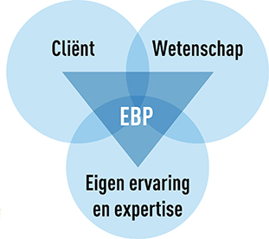
Notes:
Dit wetende is er binnen Rijndam Revalidatie praktijkgericht onderzoek uitgevoerd om te onderzoeken hoe we het aanbod om de direct betrokkene onderdeel te laten zijn van de klinische revalidatie moeten specificeren en aanbieden. Om dit in kaart te brengen zijn de drie pijlers van Evidence Based Practice belicht. Hierbij is de pijler van de cliënt en de direct betrokkene belicht door het afnemen van interviews omtrent de ervaring tijdens de revalidatie en de verbeterpunten die daaruit zijn gekomen. Literatuuronderzoek is uitgevoerd naar de effecten van betrokkenheid voor zowel de patiënt als de direct betrokkene. De eigen ervaring en expertise is belicht door een nationaal benchmark onderzoek en enquêtes onder het multidisciplinaire team.

Slide 7
Het beleid in Rijndam
Inventarisatie naar wensen, behoeften en mogelijkheden
Meeloopdag
De ondersteunende rol
Logopedische werkbladen
Instructievideo’s
Eenhandig aankleden
Transfers
(trap)lopen
Notes:
Allereerst moet er een inventarisatie uitgevoerd worden naar de wensen, behoeften en mogelijkheden van zowel de patiënt als de direct betrokkene. Bij opname wordt een informatiebrief meegegeven waarop pragmatisch informatie staat omtrent de mogelijkheden voor de direct betrokkene en de opbouw van de klinische revalidatie. Tevens wordt er een vragenlijst meegegeven die de wensen, behoeften en mogelijkheden in kaart brengt. Op deze vragenlijst wordt gedurende de meeloopdag die 1.5 tot 2 weken na opname plaatsvindt, teruggekomen. De maatschappelijk werker bespreekt dit met de direct betrokkene en de patiënt en stemmen met elkaar af waar de prioriteit ligt. Zodoende wordt de betrokkenheid op de individu afgestemd.
Wanneer de direct betrokkene een ondersteunende rol wil innemen, is er sinds kort beschikking over logopedische werkbladen. Logopedische werkbladen zijn gericht op het bieden van handvatten en informatie omtrent communicatie. De werkbladen bestaan uit vragen- en observatielijsten, informatieve werkbladen en opdrachten. Naast de logopedische werkbladen zijn er instructievideo’s ontworpen gericht op het uitvoeren van transfers, het eenhandig aankleden, het staan en (trap)lopen binnenshuis. Deze zijn digitaal beschikbaar zodat de direct betrokkene in elke situatie met de patiënt kan oefenen. Binnen Rijndam worden deze instructievideo’s niet alleen gebruikt door de direct betrokkene, maar ook om nieuwe verpleegkundige en andere medewerkers de transfers aan te leren. Zodoende wordt er uniformiteit onder de medewerkers bereikt en sluit het mooi aan om het onderzoek van Juenna en Maaike.

Slide 8
De losse eindjes…
Uniformiteit binnen de keten omtrent transfers
Hoe sluit het beleid omtrent de direct betrokkene op elkaar aan in de keten?
Notes:
Maar… Natuurlijk zijn daar nog de losse eindjes. Want hoe wordt de uniformiteit behaald in de uitvoering van de transfers binnen de keten? En… Wij hebben nu een beleid staan om de direct betrokkene uit te nodigen betrokken te laten zijn en om ze vervolgens te betrekken, maar hoe sluit dit in de keten op elkaar aan?

Slide 9
Inventarisatie
Hoe doen we het nu?

Slide 10
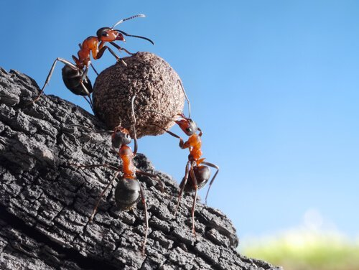
Vooruitblik
Waar willen we met elkaar naartoe?

Slide 11
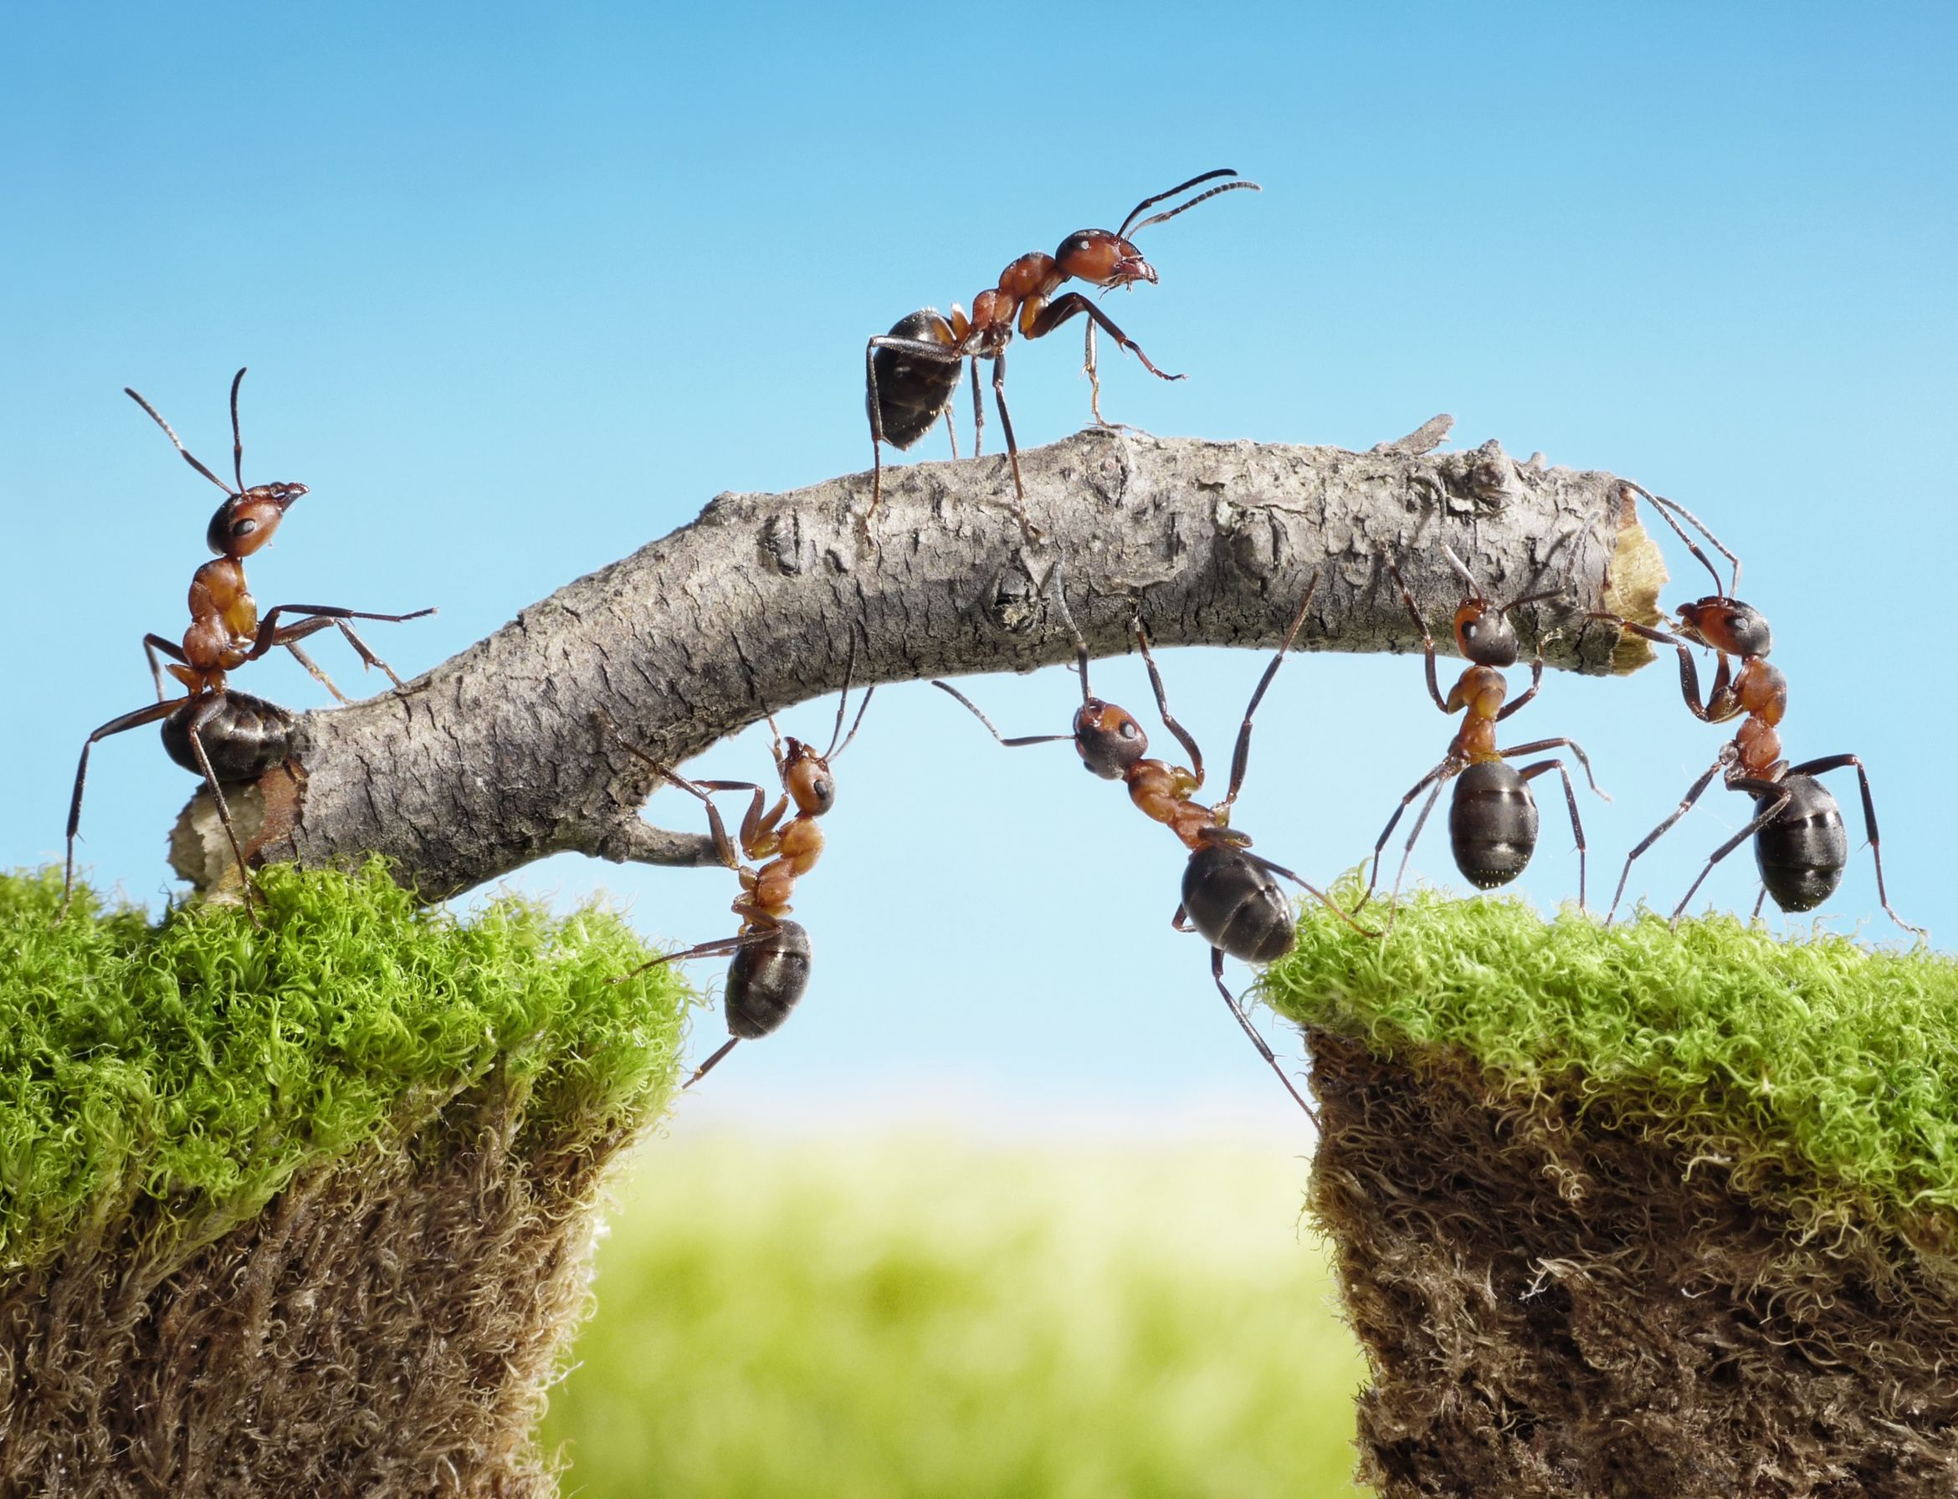
Notes:
Als afsluiting:
Hoe zorgen we er met elkaar voor dat we de krachten bundelen en we de brug maken tussen de verschillende ketenpartners zodat we met elkaar een netwerk vormen?
Wat kan er nu in je werkzaamheden veranderen om een eerste stap te maken? Bij wie in de organisatie moet je daarvoor zijn?

